Slide 2

Was ist das?

Slide 17


Slide 29
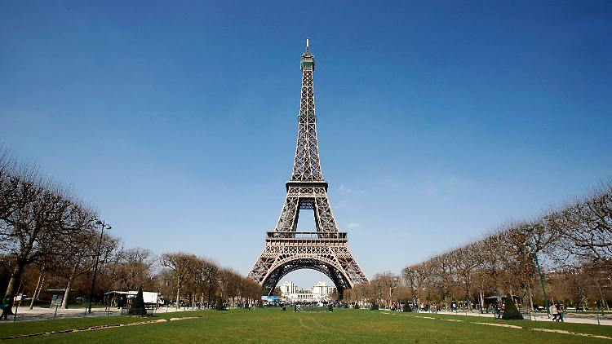

Slide 40


Slide 52
